Slide 1
Проект: «Внедрение ИТ-Платформы юридически значимого электронного документооборота» ГК «РОСВОДОКАНАЛ» (Проект - ЮЗДО)
В.В. Слободин – руководитель проекта

Slide 2
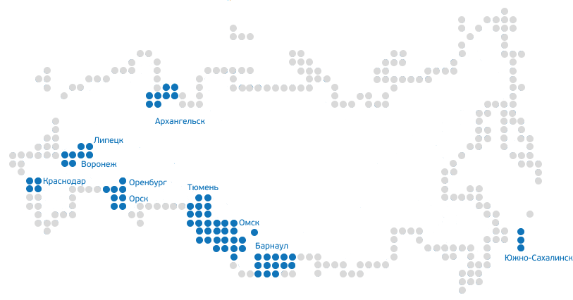
РОСВОДОКАНАЛ СЕГОДНЯ
МЛН
ПОЛЬЗОВАТЕЛЕЙ
7
ГОРОДОВ
ПРИСУТСТВИЯ
10

Slide 3
РОСВОДОКАНАЛ СЕГОДНЯ
Ведущий российский оператор в сфере водоснабжения и водоотведения, надежный партнер государства в модернизации коммунальной инфраструктуры регионов страны
ТЫС КМ
ПРОТЯЖЕННОСТЬ СЕТЕЙ
МЛН М³
ПОДАННОЙ В ГОД ВОДЫ
20,3
700
ДОЛЯ РЫНКА
СРЕДИ ЧАСТНЫХ ОПЕРАТОРОВ ВиВ
ДОЛЯ РЫНКА
ВиВ В РОССИИ
26%
5%
ФЕДЕРАЛЬНЫЙ ЛИДЕР ЖКХ, ОРИЕНТИРОВАННЫЙ В СВОЕЙ ДЕЯТЕЛЬНОСТИ НА БАЛАНС МЕЖДУ ЭКОНОМИЧЕСКИМИ, СОЦИАЛЬНЫМИ И ЭКОЛОГИЧЕСКИМИ ТРЕБОВАНИЯМИ
РОССИЙСКИЙ НАЛОГОПЛАТЕЛЬЩИК, СОЗДАЮЩИЙ РАБОЧИЕ МЕСТА И НАПОЛНЯЮЩИЙ ЭКОНОМИКУ РЕГИОНА
ВЫСОКОТЕХНОЛОГИЧНЫЙ ОПЕРАТОР, ОБЕСПЕЧИВАЮЩИЙ УСТОЙЧИВУЮ РАБОТУ ИНФРАСТРУКТУРЫ

Slide 4
О проекте
Проект «Внедрение ИТ-Платформы юридически значимого электронного документооборота ГК «РОСВОДОКАНАЛ» (Проект ЮЗДО). Одобрен 30.06.2021 г.
Заказчик: Финансово-экономическая дирекция.
Сроки проекта:
Старт работ – август 2021.
Завершение проекта – ноябрь 2023.
Функциональный объем проекта:
Обмен в электронном виде следующими видами юридически значимых документов:
первичные учетные документы с контрагентами РВК;
первичные учетные документы в периметре РВК;
внутренние учетные и финансовые документы, отражающие операции с МПЗ и ТМЦ в периметре РВК;
авансовые отчеты в части командировочных расходов.
Исходящая корреспонденция.
Договоры с контрагентами в том числе внутригрупповые договоры (за исключением ВиВ с физ. лицами).
Оперативное хранение документов.
Принципы реализации проекта:
Не создавать новые системы - объединять функциональность различных систем.
Уделять внимание автоматизации рутинных операций.
Смотреть на процессы комплексно.
Не заставлять - процесс добровольный на основе эффекта от перевода.*
Делать то, что нужно и НЕ сделать хуже.

Slide 5
Предпосылки
Большой объем операций, выполняемых кураторами договоров вручную, вкл. бухгалтерские операции.
Высокие накладные расходы.
Случаи потери документов.
Необходимость быстрого старта процессов, без потери времени на ожидания получения подписанного с двух сторон договоров.
Низкая скорость обмена документами с контрагентами.
Упорядочивание обмена документами с контрагентам и внутри Компании.
Контроль скорости подписания документов.

Slide 6
Линия времени и основные этапы проекта ЮЗДО
Формирование идеи проекта и команды проекта.
Определение подхода к реализации проекта.
Разработка ФТТ для релиза № 1.
Формирование экономического обоснования.
Поиск источников финансирования.
Июнь 2020 – июнь 2021
Становление внутренней команды.
налаживание взаимодействия с подрядчиками с применением корректировочных действий.
появляются первые электронные документы.
Август 2021 – декабрь 2021
Релиз № 1:
Электронные договоры и корреспонденция.
Авансовые отчеты в части командировок.
Внутригрупповые обороты – 3 процесса!
Протоколы и служебные записки.
Замечания ГД к уведомлениям и производительности и эргономики при работе с УКЭП.
Увеличение продолжительности релизов проекта.
Январь 2022 – март 2022
Подведение итогов, стабилизация, определение объема следующего релиза.
Релиза № 2:
Развитие функциональности обмена электронными договорами.
Перевод в электронный формат внутренних учетных документов.
Проектирование перевода в на ЭДО новых процессов.
Тиражирование Компании.
Перевод первичной документации с контрагентами на ЭДО.
Активное внедрение ИТ-Платформы.
Ряд процессов на ЭДО перевести не удается, формирование бэклога.
Устранение замечаний к эргономики.
Запуск удаленного доступа к УКЭП.
Контроль динамики перевода, регулярные встречи с бизнес-единицами.
Формирование принципов реализации проекта.
Апрель 2022 – сентябрь 2022

Slide 7
Линия времени и основные этапы проекта ЮЗДО
Объем поддержки превышает возможности команды проекта, ИТ-Платформа передается на сервис;
Формируется команда поддержки;
Открытый вопрос о формирования ответственного за ЭДО в Компании.
Рост количества электронных подписей, решение вопроса обеспечения безопасности хранения и использования ЭП.
Октябрь 2022 – февраль 2023
Формирование команды поддержки ЮЗДО.
Передача на сервис, определение объема следующего релиза.
Рост электронных документов в компании.
Становление команды поддержки и стабилизация производительности ИТ-Платформы, проблемы с удаленным доступом к УКЭП и выработка решений по устранению;
Обращение с ФНС по выпуску мобильных ЭП.
Актуализация финансовой модели ЭДО.
Подведение итогов проекта, участие в конкурсах.
Релиз № 3:
На ЭДО переводятся Акты сверок взаиморасчетов и Выбытие и списание.
Определять Оператора ЭДО.
Проектирование авансовых отчетов в части ТМЦ и Передачи ТМЦ в эксплуатацию.
Апрель 2023 – сентябрь 2023
Подведение итогов и закрытие проекта.
Лауреат конкурса «Внедрение года в сфере ЭДО»
Октябрь 2023 – Декабрь 2023

Slide 8
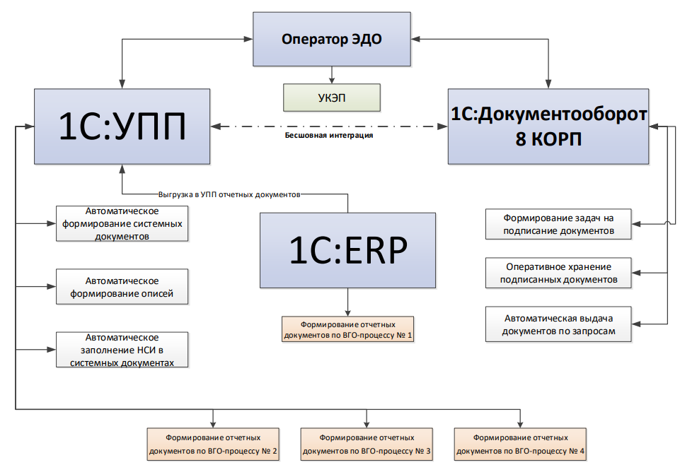
Принципиальная архитектура – ЭДО внутригрупповых оборотов*

Slide 9
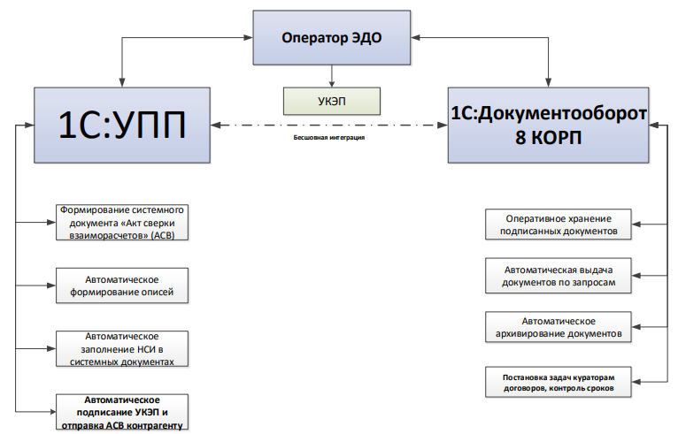
Принципиальная архитектура решения - ЭДО Актов сверок взаиморасчетов

Slide 10
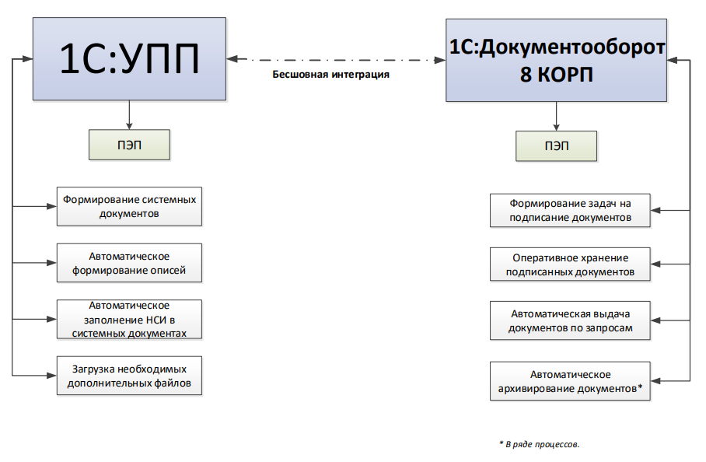
Принципиальная архитектура – ЭДО внутренних учетных документов в части движения ТМЦ

Slide 11
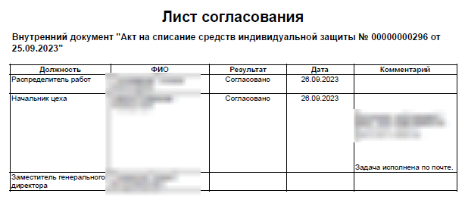
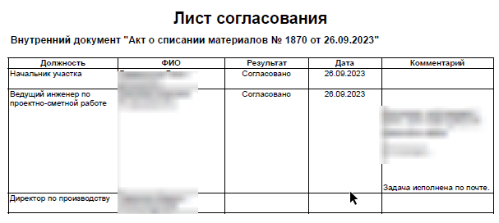
Примеры подписания ПЭП документов списания ТМЦ

Slide 12
Примеры подписания Актов сверок взаиморасчетов

Slide 13
Эффективность электронного документооборота
Прямые эффекты (финансовые):
Практически моментальный обмен документами и возможность для подписания обеими сторонами за несколько минут. В результате обе стороны имеют возможность быстро приступать к исполнение взаимных обязательств, вкл. финансовых. *
Снижение финансовых издержек на печать, износ оргтехники, канцелярию, обмен документами с контрагентами и хранение документов.
Снижение объема рутинных/ручных операций у исполнителей, вкл. подготовку документов к подписанию, заполнение НСИ, передачу в ОЦО и регистрация в учете, формирование системных документов, передача на подпись и многое другое!
Экономия времени первых лиц при подписании документов, особенно многостраничных и однотипных документов.
Косвенные эффекты (качественные):
Экстерриториальность работы с документами, вкл. подготовку, подписание документов и доступ к документам для любых задач.
Повышение уровня безопасности хранения архивов документов.
Сокращения риска взаимных претензий сторон и/или санкций контролирующих органов при потере документов.
Снижение риска подлога документов.
Широкие возможности автоматизации процессов внутреннего документооборота и рутинных операций.
Полностью уходят вторичные, но трудозатратные процессы типа: контроля возврата копий документов; возврата подписанного документа контрагенту, поиск документов в архиве….
Возможность быстро получать статистические данные о количестве электронных документов, этапах согласования и прочее.
Снижение нагрузки на офисное пространство.
Положительное влияние на экологию.
Снижение рисков пожарной безопасности и затрат на противопожарное оборудование.

Slide 14
Принципы расчета экономической эффективности
Принципы:
Расчет экономической эффективности ЮЗДО основан на указанных ниже видах экономии:
Экономии накладных расходов (прямые затраты):
бумаги;
заправки картриджей;
передачи документов курьерскими службами и через «Почту России»;
канцелярских принадлежностей.
Экономии времени работников при работе с документами, вкл. рутинные операции (косвенные затраты):
Подготовка документов к подписанию (отнести/забрать с подписи, встретить курьера, наклейка меток и т.д.;
Подготовка документов к передаче контрагенту (оформление запросов на курьеров и «Почту России»
Регистрация Исходящей корреспонденции;
Архивирование (списание в дело Договоров, Исходящей корреспонденции, некоторых внутренних учетных документов);
Формирование описей для передачи документов в ОЦО;
Оформление авансового отчета работниками и сотрудниками ОЦО;
Сканирование бумажных договоров;
Передача документов между различными подписантами одного документа (комиссия);
Иные…
Основание для расчета:
Тайминг времени при работе пользователей документами;
Личный опыт участников процесса (опрос);
Экспертное мнение участников процесса (по процессам, сильно отличающимся по среднему таймингу или которые сложно засечь);
Выборочный подсчет количества страниц документов;
Сбор информации с водоканалов и компаниях корпоративного центра о прямых затратах и их регулярный мониторинг;
Данные о средней заработной плате сотрудников по водоканалам;
Затраты на СБИС.

Slide 15
Статус процессов, переведенных в электронный формат в рамках проекта*
2023
2025
РЕЛИЗ |  | 95% | 99% | Авансовые отчеты в части командировочных расходов
 |  | +36% | 95% | Отчеты ДСУ
 |  | +57% | 95% | Отчеты агента
 |  | +65% | 95% | Отчеты ИТ
 |  | +45% | 70% | Договоры **
 |  | +40% | 60% | Исходящая корреспонденция ***
РЕЛИЗ |  | +90% | 99% | Внутренняя субаренда
 |  | +70% | 99% | Услуги казначейского и бух. обслуживания
 |  | +78% | 95% | Бухгалтерские справки
 |  | +75% | 95% | Акты увеличения стоимости
 |  | +77% | 95% | Инвентаризация ДЗ и КЗ
РЕЛИЗ |  | +0,1% | 70% | Исходящие акты сверок с контрагентами
 |  | +0,1% | 60% | Выбытие и списание ТМЦ
1
2
3

Slide 16
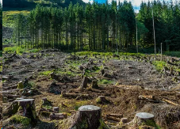
В заключение
ЭДО – это не об экономии бумаги и не о спасенных деревьях.
ЭДО – это изменение отношения к работе с документами, это увеличение скорости бизнес-процессов, быстрое взаимодействие с контрагентами, снижения временных потерь при работе с документами, изменение подходов к работе - экстерриториальность и т.д.
Важно участие пользователей (кураторов договоров, МОЛ, инициаторов документации и т.д.), важен уровень компьютерной грамотности сотрудников, желание развиваться и меняться, менять собственные принципы работы, двигать контрагентов к ЭДО.
ЭДО – технологически сложная, но необходимая ступень развития организации; показатель определенного уровня зрелости и готовности к переменам, позволяющая переход на более высокий уровень коммуникаций со внешними и внутренними контрагентами.
Правильное внедренное ЭДО является экономически эффективным, существенно снижая издержки, включая трудозатраты.
ЭДО должен внедряться при полной поддержке Заказчика и стейкхолдеров.
ЭДО должно помогать получать удовольствие от работы!

Slide 17
Слободин Виталий Валерьевич, Руководитель проектов.
ООО УК «РОСВОДОКАНАЛ»
КОНТАКТЫ
121059, Москва,
Бережковская набережная, 38, стр.1
v.slobodin@rosvodokanal.ru
+7-915-158-10-93
www.rosvodokanal.ru
Готовы оказывать поддержку внедрения ЭДО!

